Slide 1
INF1510: Bruksorientert design
Gruppearbeid
Adelaide
18.04.16

Slide 2
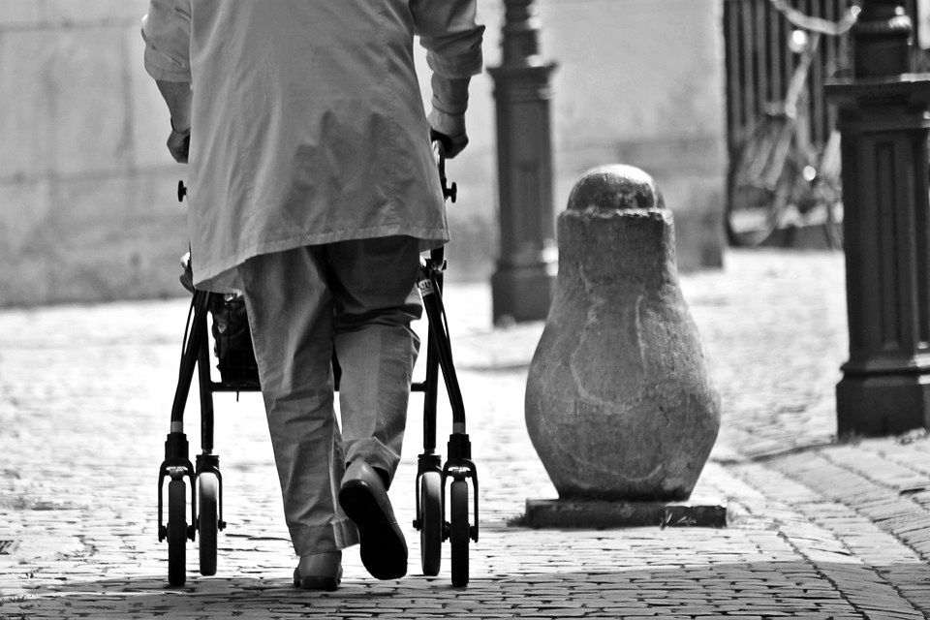
Innkjøp av dagligvarer
Utfordrende å komme seg til butikken
Tungt å bære varer
Bruker ikke PC og internett
Notes:
Sissel: Problem-område - særlig om vinteren

Slide 3
Problemstilling
“Hvordan kan innkjøp av dagligvarer forenkles for eldre med motoriske utfordringer og nedsatt mobilitet?”
Notes:
Sissel: Vi kom altså frem til denne.

Slide 4
Innkjøp på nett
© Gettyimages user: MachineHeadz
Notes:
Sissel: En bransje i vekst. Hvordan kan eldre som ikke liker internett få benytte denne tjenesten?

Slide 5
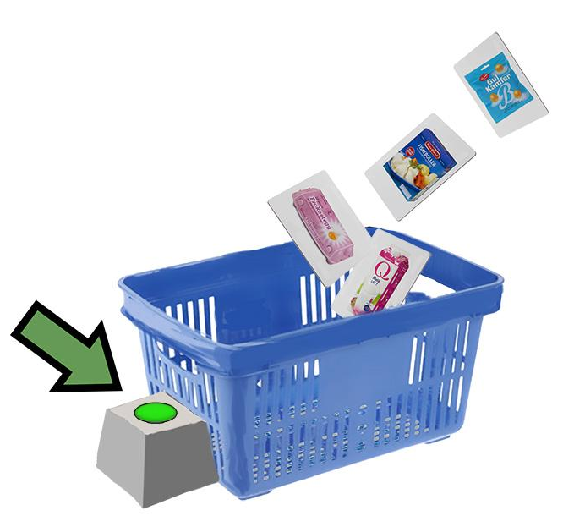
De første konseptene
Notes:
Sissel: Kurvløsning for kjøp hjemmefra, og scanneren for både hjemmebruk og ta med seg på butikken. MTP SOSIALT OG MOSJONSUTBYTTE!

Slide 6
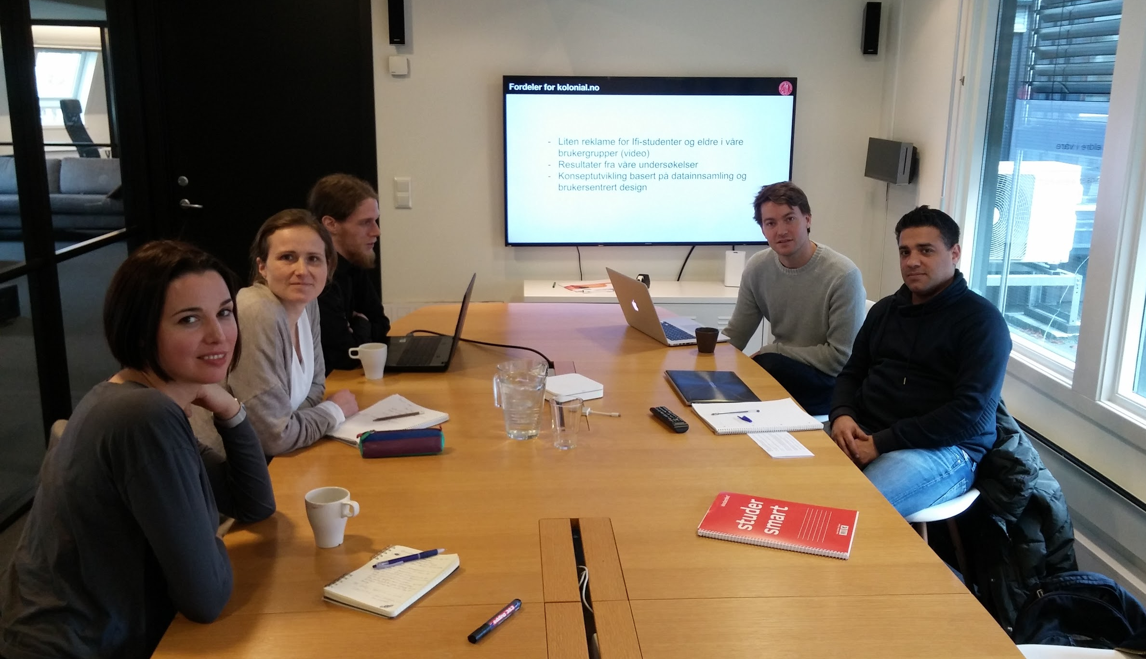
Møte med kolonial.no
Christian fra Kolonial tipser:
Gå for kurven!
Bruk vårt API
Arduino → Web
Notes:
Soheil: Statistikk over populære varer - for å vite hvilke varer vi skal starte med.
API- info ---> vi skal opprette brukere på forhånd, og devicen vår kan kommunisere med den. Likte kurvløsningen best.

Slide 7
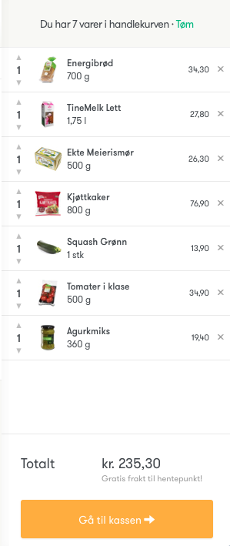
Møte med kolonial.no
Notes:
Soheil: Arduinon kommuniserer med den enkelte brukers handlekurv.

Slide 8
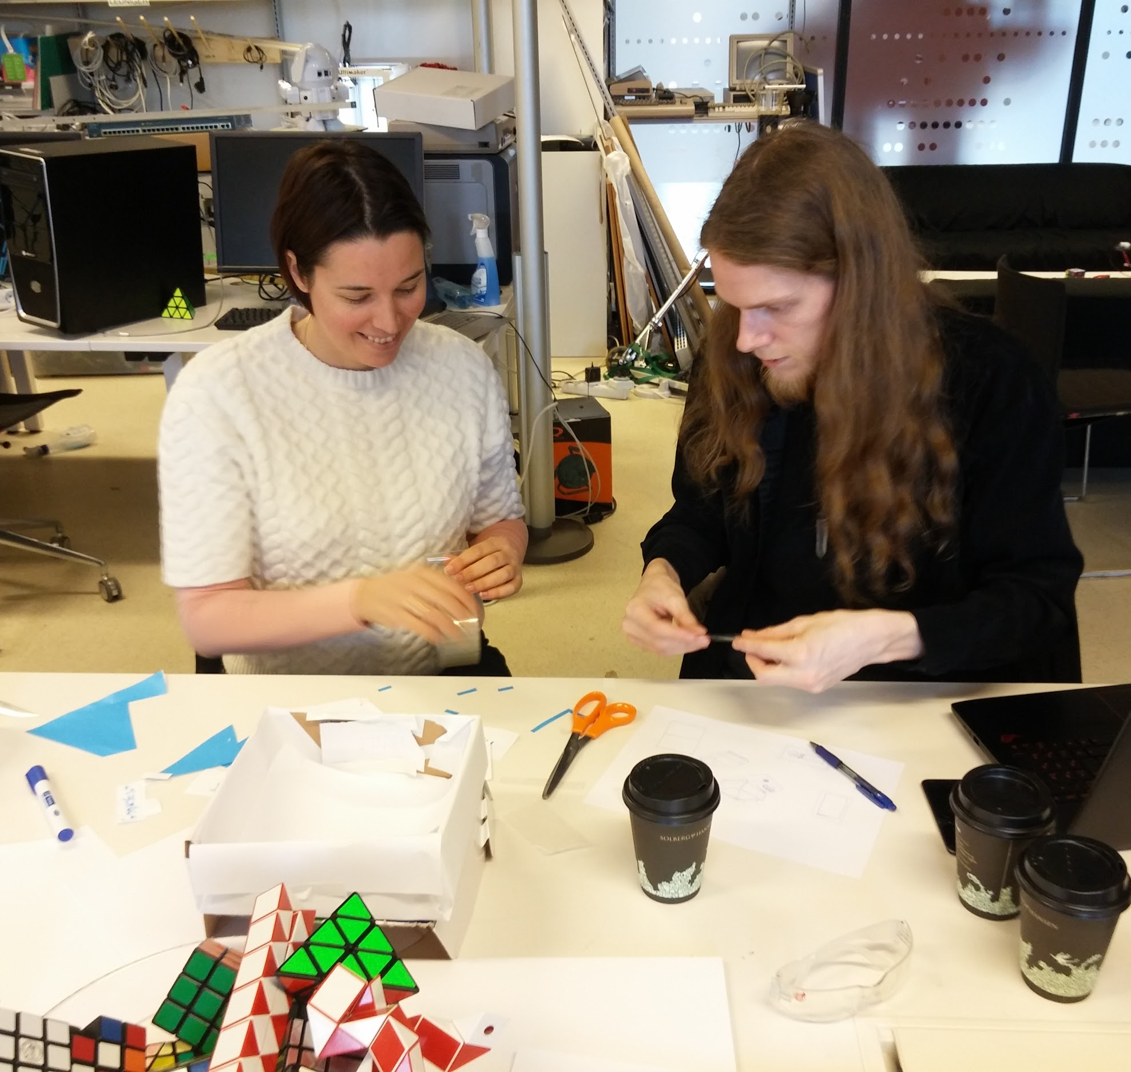
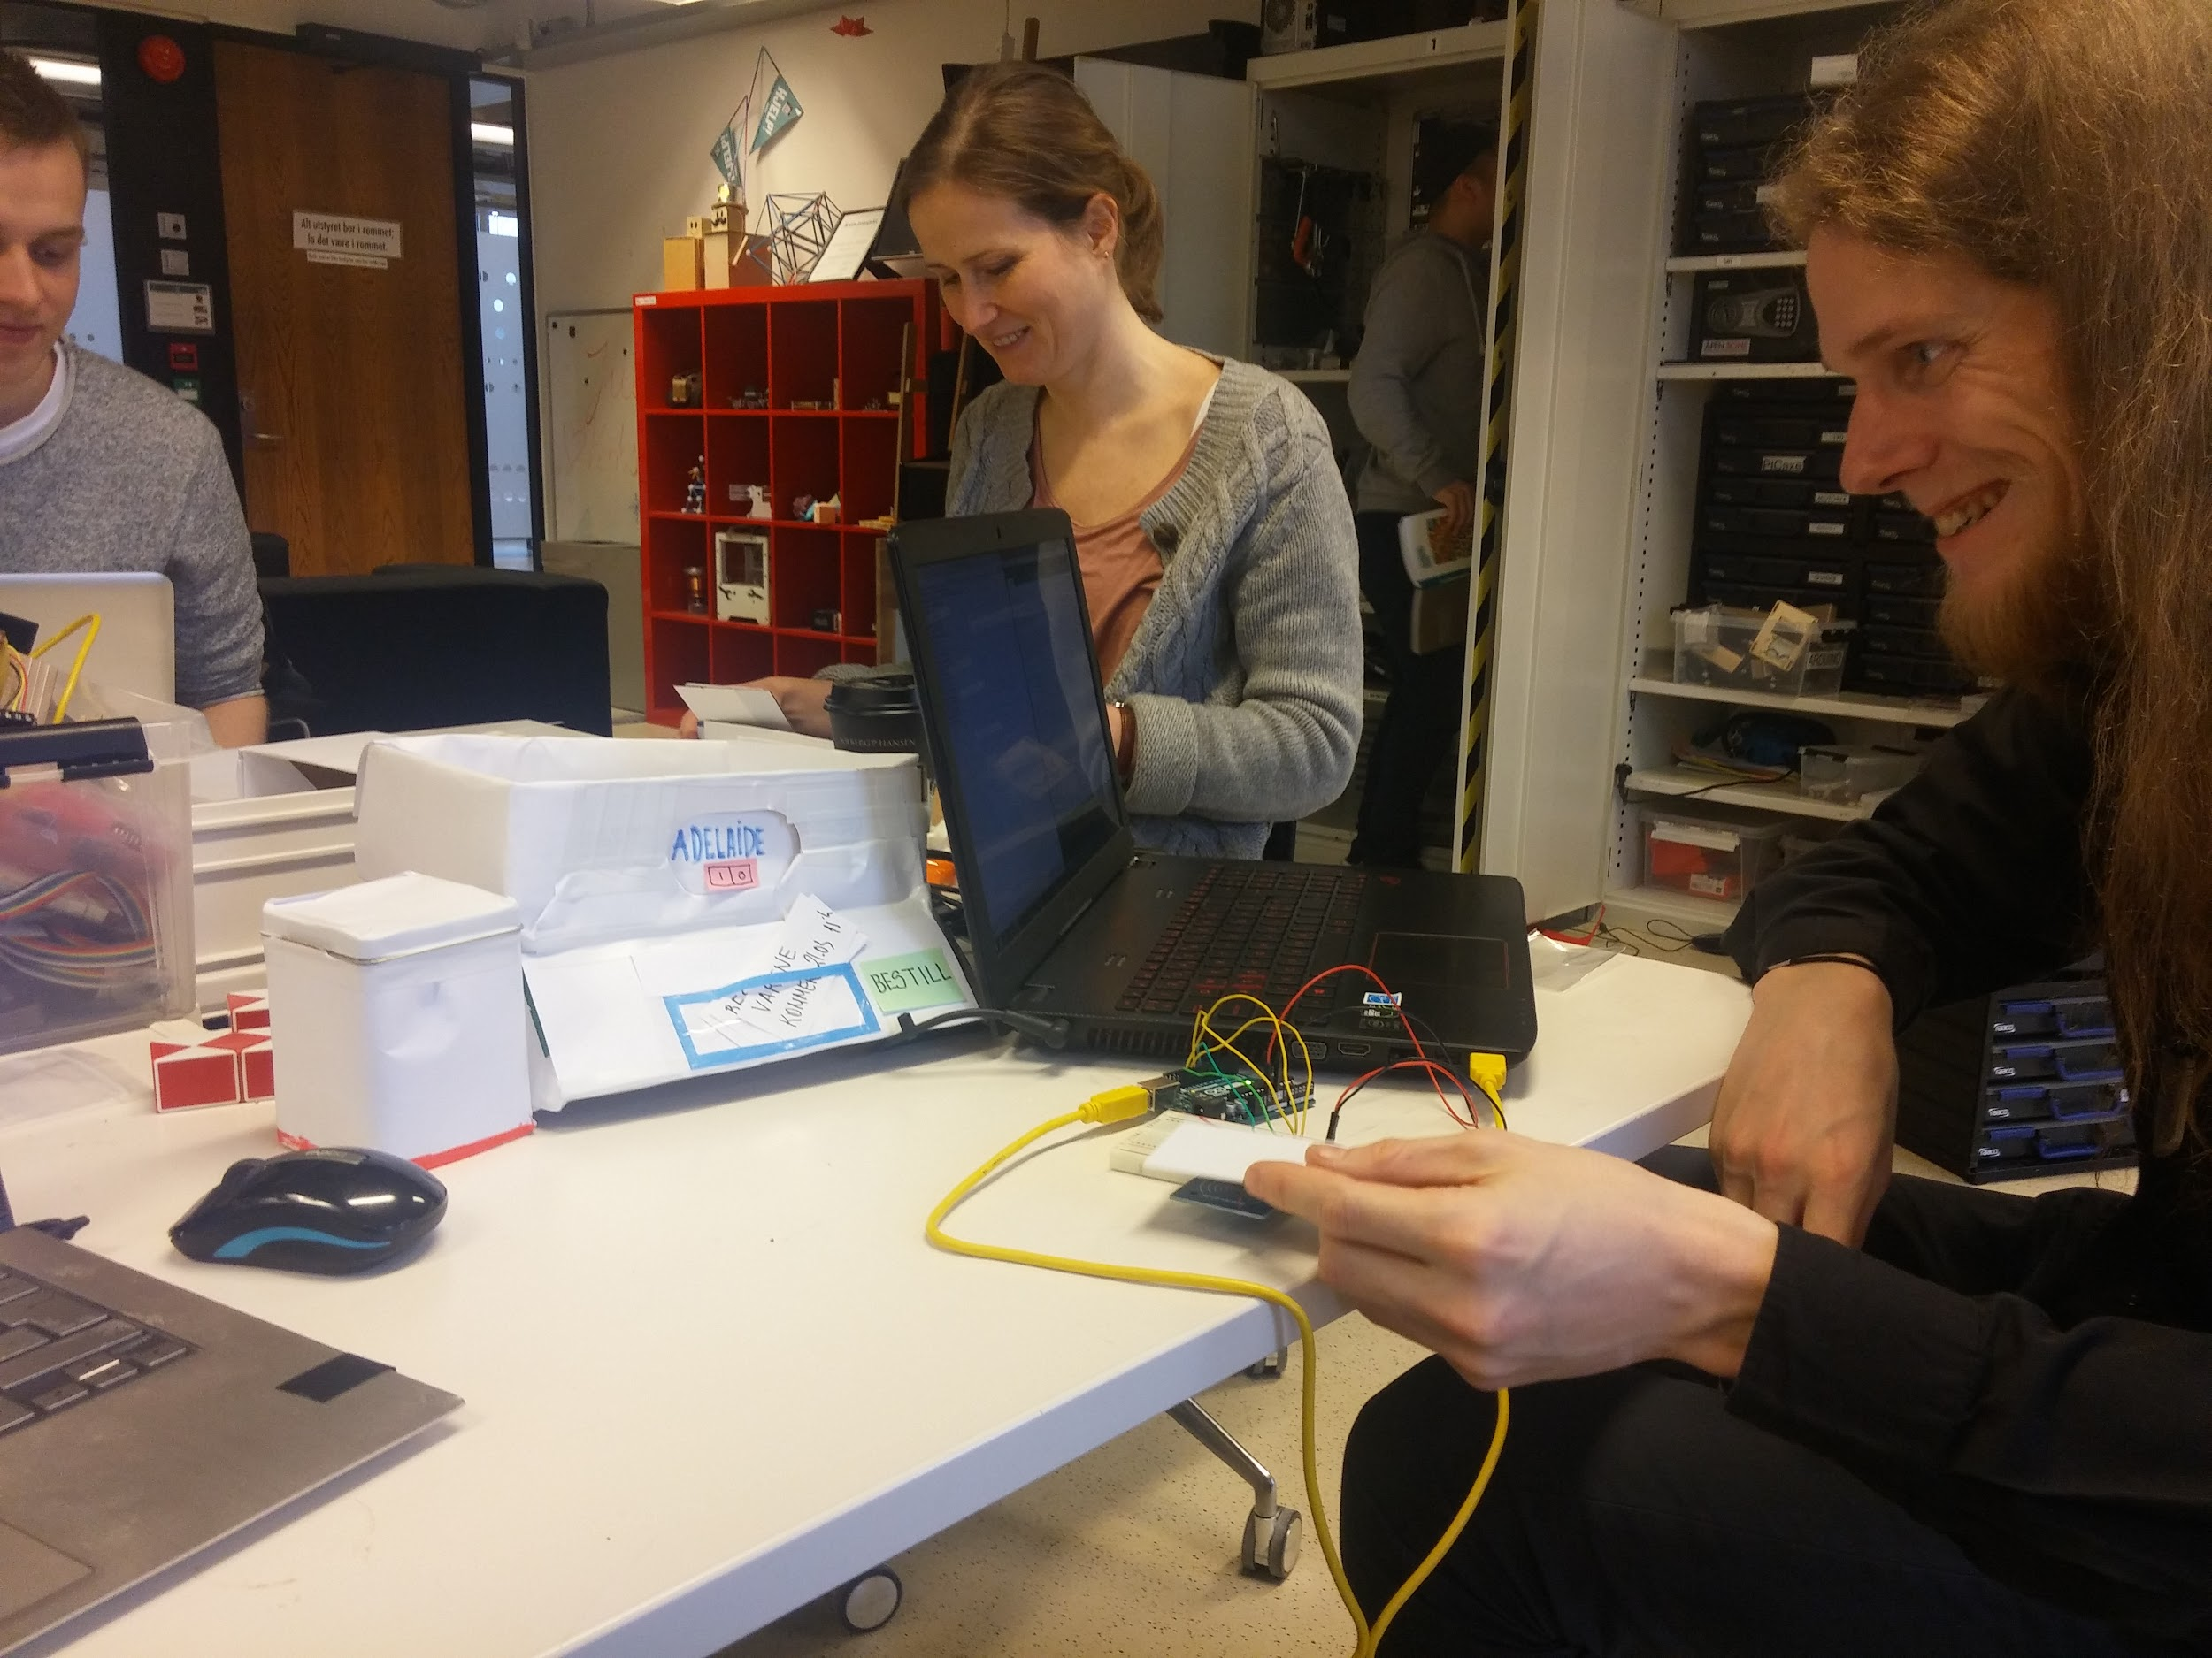
Rapid prototyping
Notes:
Soheil: Rapid prototyping basert skisser og konsept i Sonen. Bygget flere bruk og kast prototyper, prøvde gjøre interaksjon så enkelt som mulig. Såg samtidig på tekniske muligheter for funksjonell utvidelse.

Slide 9
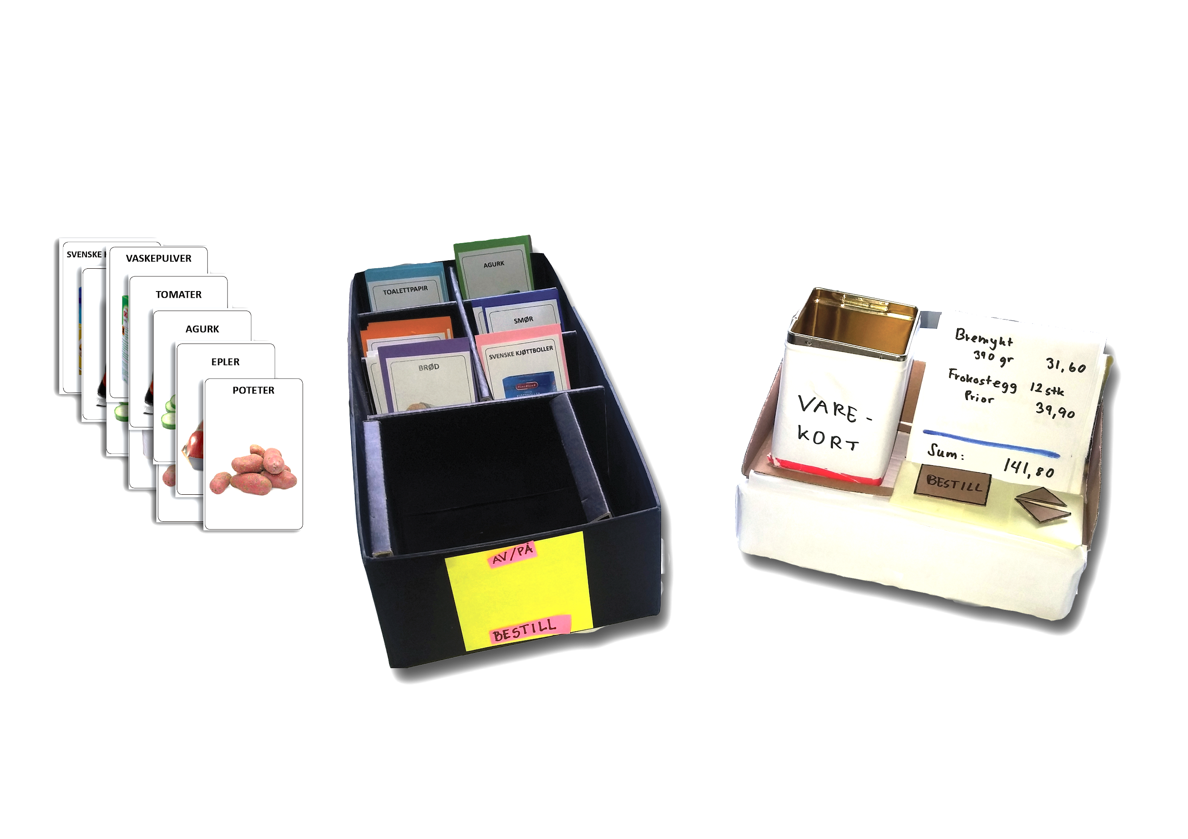
Papir-prototypene
Notes:
Soheil: Viser frem prototypene! Delt mellom universell utforming og tilpasset resultatene i datainnsamlingen. Fellesnevner er kort skal inn i beholder, bruker trykker på bestill. Index-kort laget for å kunne, gi tilbakemelding på hva som foregikk og simulert interaksjon → gjennomføre brukertesting.

Slide 10
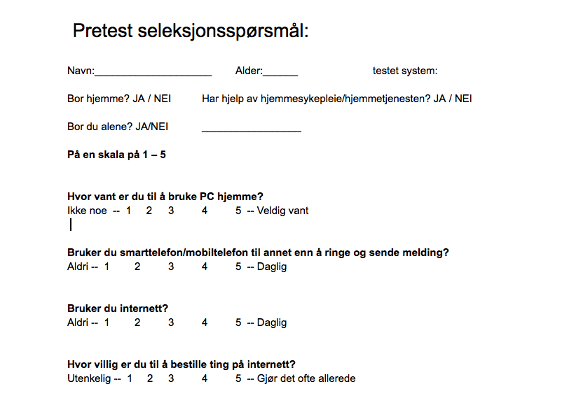
Kartlegging av brukers ferdighetsnivå
Notes:
Soheil: For å bli enda bedre kjent med brukerne våre så gjennomførte vi en liten spørreundersøkelse for å kartlegge deres ferdighetsnivå hva gjelder PC/Data, smarttelefon, Internett og villighet til å kjøpe dagligvarer på nett.

Slide 11
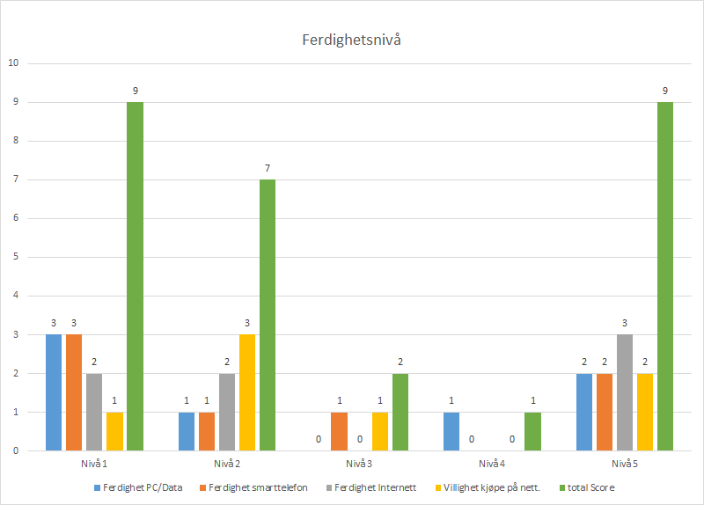
Kartlegging av brukers ferdighetsnivå
Lav ferdighet Høy ferdighet
Notes:
Soheil

Slide 12
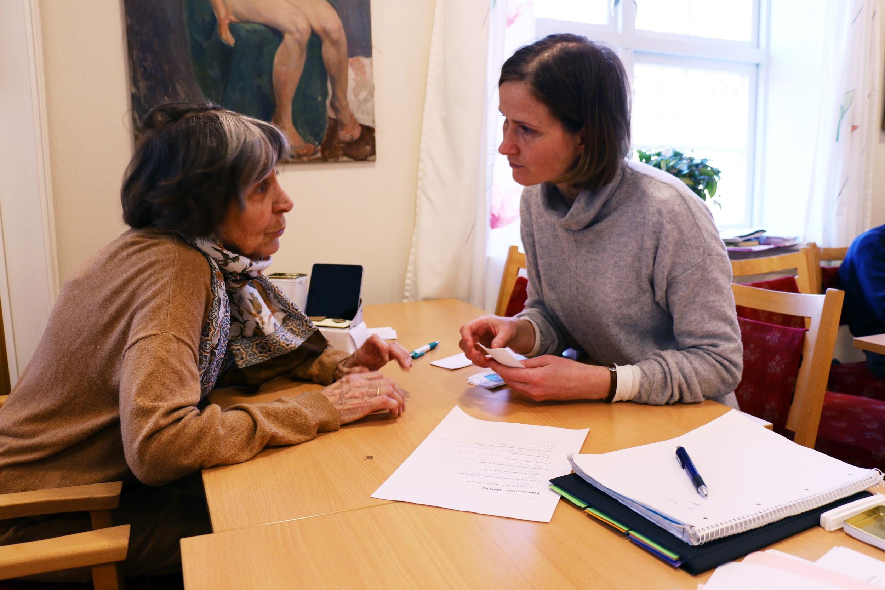
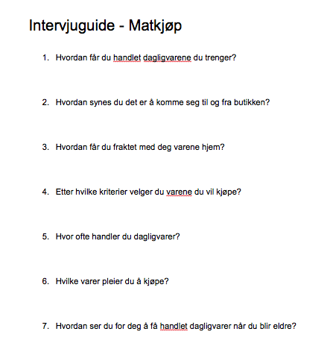
Intervju om dagligvareinnkjøp
Notes:
Soheil: Intervju spisset på matinnkjøp. Resultater → utslag for design. Butikken ikke en sosial arena, men kan være kilde til mosjon. Kommer du deg til butkken, får du også med deg varene hjem. Hva de kjøpte.Handlet ofte 2 -3 ganger/uke. Varekategorier, matvarevalg (på kortene), Bag, trillebag, poser, Glatt om vinter, fremtidsutsikter.
Bekreftet det vi visste fra før.

Slide 13
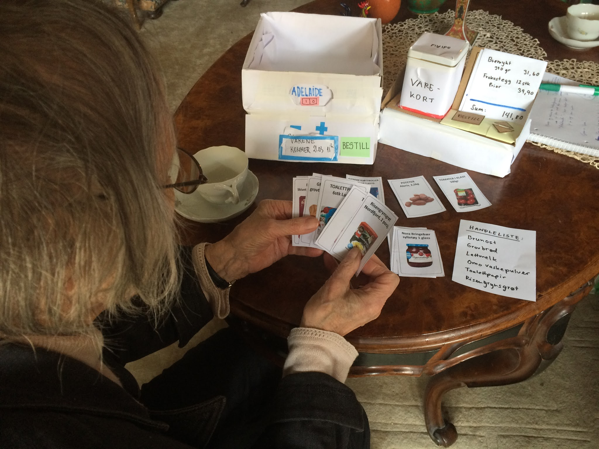
Pilot for brukertesting
Notes:
Sissel: To piloter. Hang-ups: kortsystem, ville ha egne varer. Utforming av kort med deres varer for å sikre bedre innlevelse. Førte også til at vi lagde en ny prototype, med færre elementer som tok fokus bort i pilotene.

Slide 14
Pilot for brukertesting
Nødvendig med varekategorier
Tilpassede kort
Færre distraherende elementer
Notes:
Sissel: To piloter. Hang-ups: kortsystem, ville ha egne varer. Utforming av kort med deres varer for å sikre bedre innlevelse. Førte også til at vi lagde en ny prototype, med færre elementer som tok fokus bort i pilotene.

Slide 15
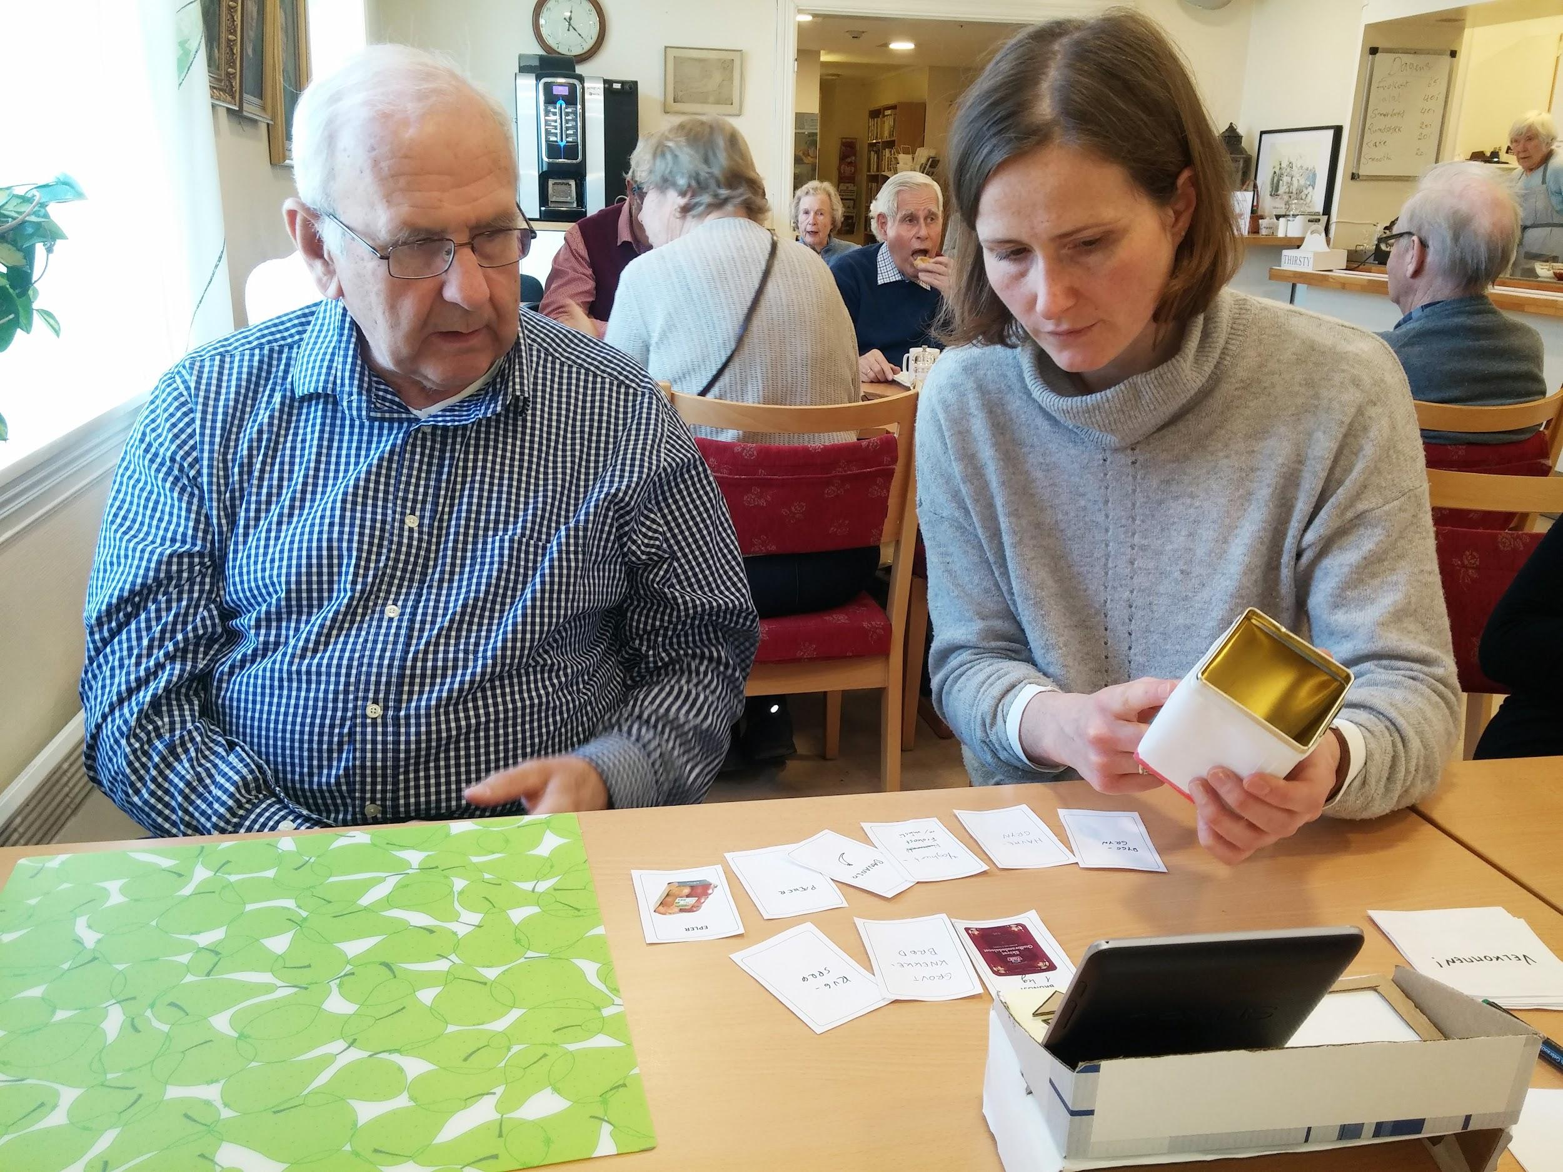
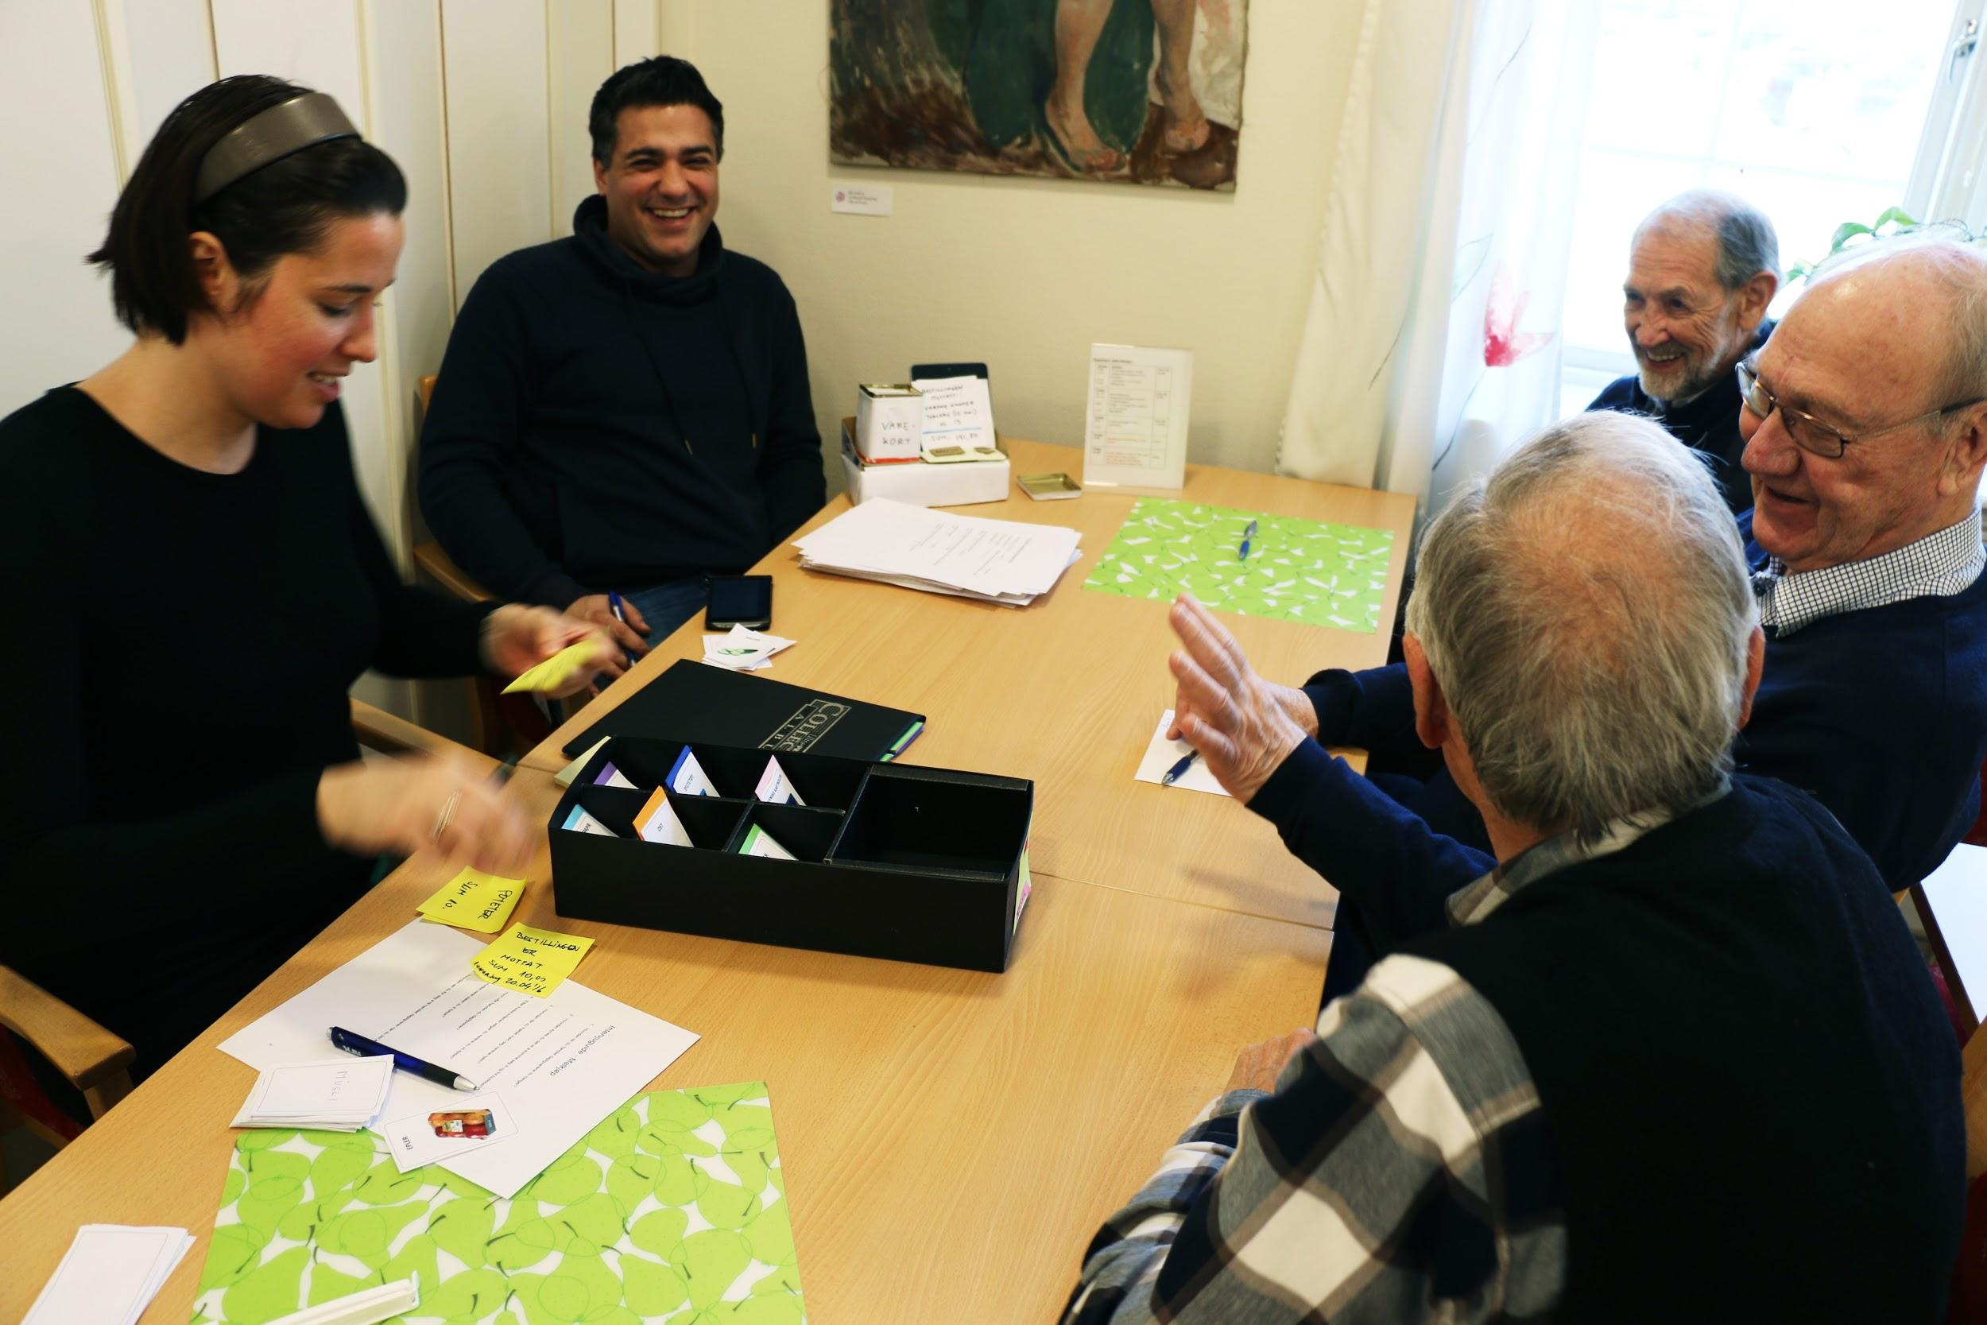
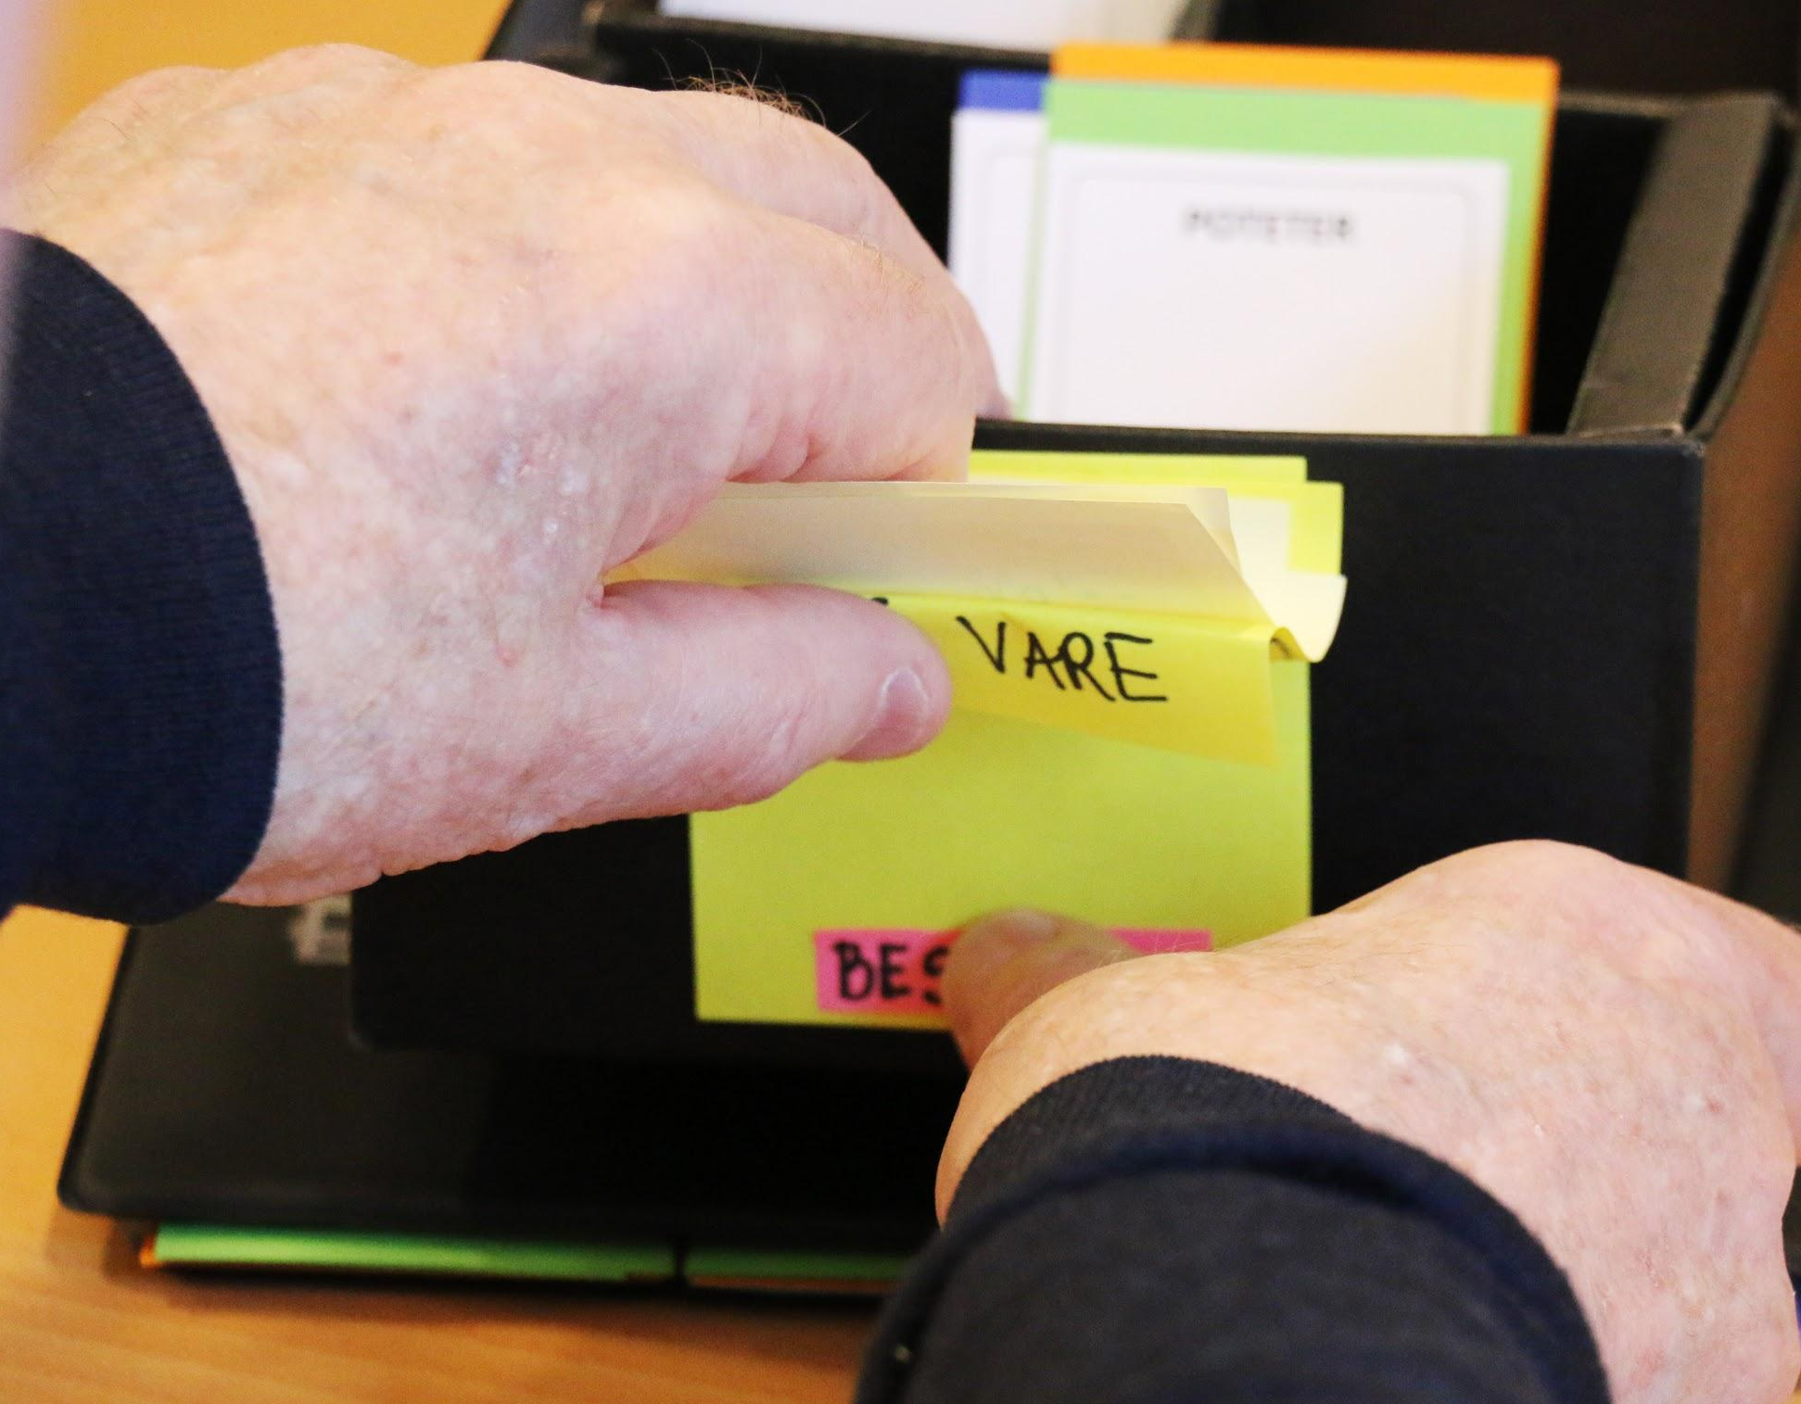
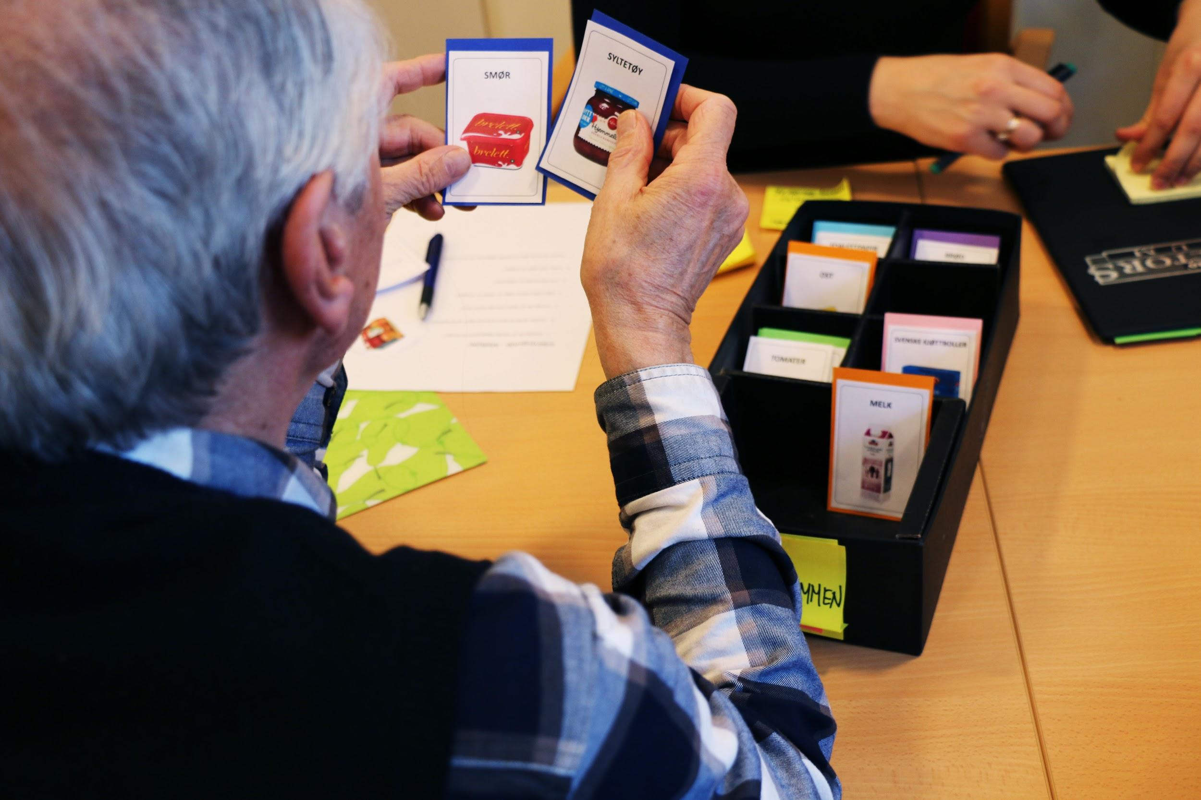
Brukertesting
Notes:
Sissel: Fokusgruppe og testing med enkeltpersoner. De mest kyndige tok ledelsen. Index-kort.

Slide 16
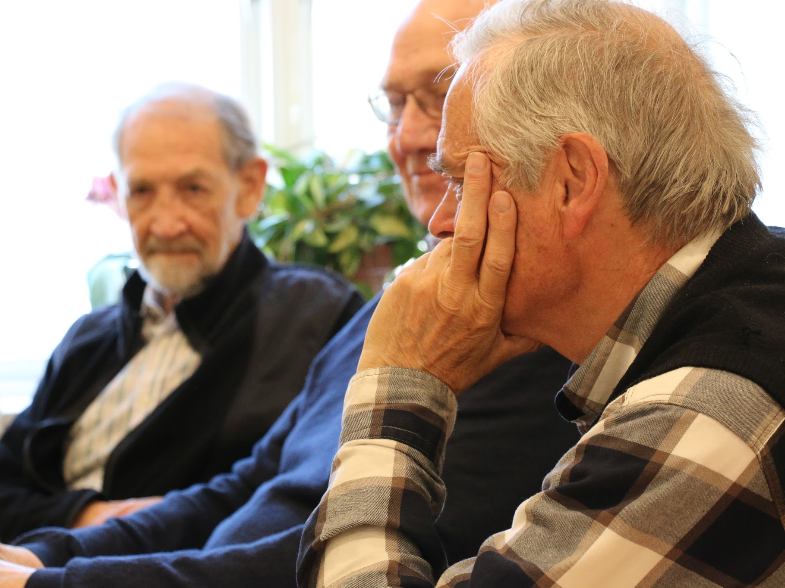
Resultater fra brukertesting
Blant annet:
Lav oppløsning ga variert forståelse
Skjerm eller ikke
Mobil løsning forvirrer
Notes:
Sissel: Boks - ha på bordet, men bedre om henger fast i løsning. Opp og ned på boks-protoypen kan bli tolket som at teksten forstørres. Delt - skjerm, ikke skjerm. Umulig: Vil helst se frukt og grønt først. Antar at hvis bestiller flere varer av samme slag - må slå av og på først.

Slide 17
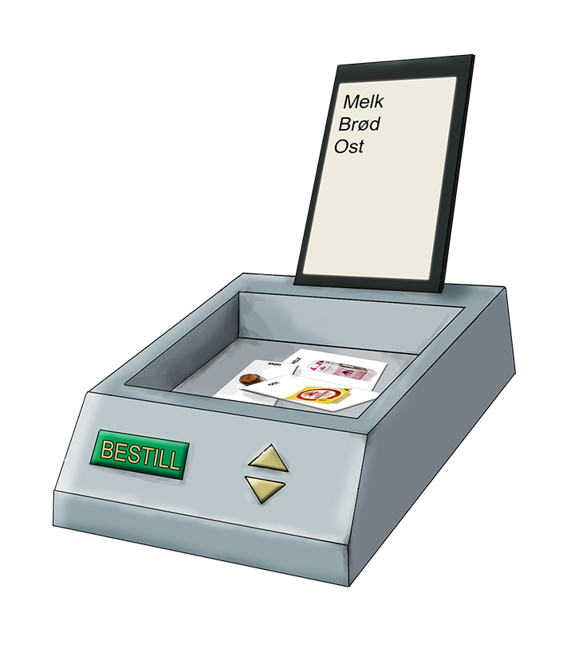
Veien videre
Lo-Fi
Hi-Fi
Notes:
Soheil: Ny design som skal bli evolusjonær prototype som går fra å være lavoppløst prototype til å være en mer funksjonell mediumoppløst prototype, lav affordance for å skjønne bruken, OG SÅ ut å teste igjen! Konseptskisse. For å klare dette trenger vi løse noen tekniske utfordringene.

Slide 18
Tekniske utfordringer
Anti-collision ved mange kort
Knapper og funksjonalitet
Notes:
Soheil: Former designen hele veien - tekniske muligheter og begrensninger. En utfordring med dette er å få RFID-leseren til å kunne lese flere kort samtidig (anti-collision). Knapper og feedback (høytaler?), Passiv skjerm.

Slide 19
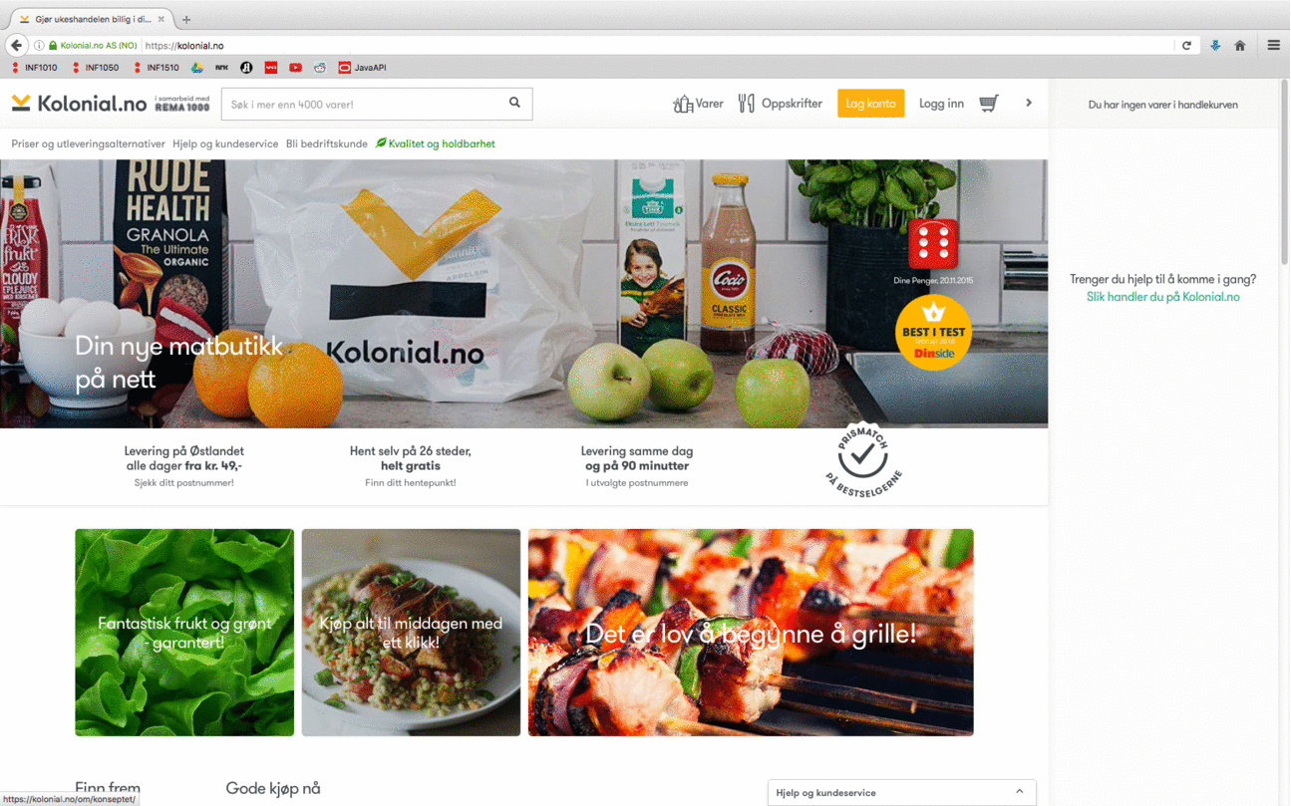
Tekniske utfordringer
Selenium: Et testverktøy for nettsider
Notes:
Soheil: Former designen hele veien - tekniske muligheter og begrensninger.

Slide 20
TAKK FOR OSS!

